Slide 1
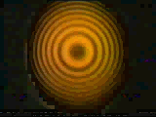
牛顿环
如图平行光入射，平凸透镜与平面玻璃间形成空气劈尖。
1、牛顿环的装置示意图
·
o
显微镜
R
平凸透镜
λ
r
e
平面玻璃
分束镜 M
.
S
•
暗环
平凸透镜
条纹间距
内疏外密
平面玻璃
0

Slide 2
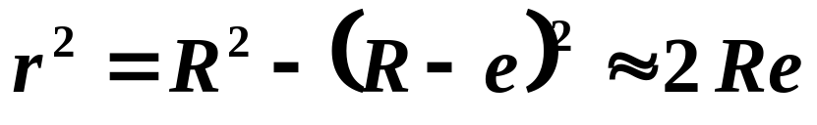
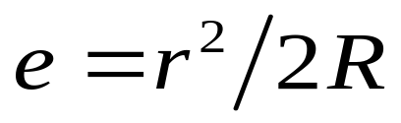
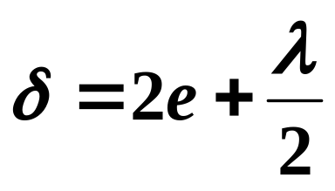
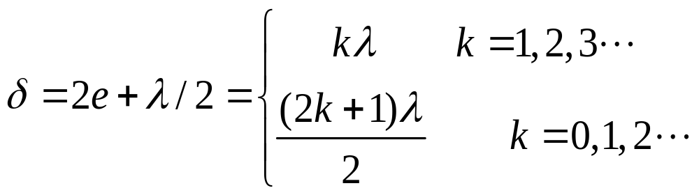
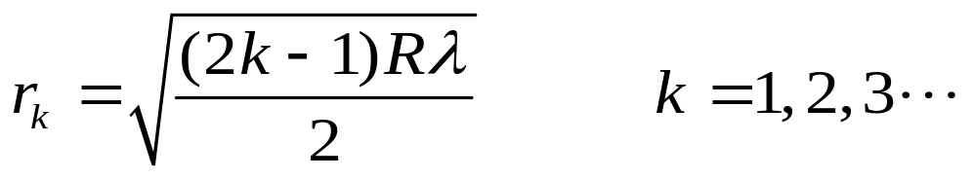
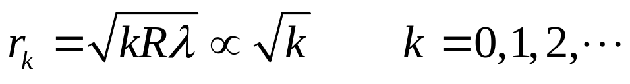
中心是暗点（k =0）
2、牛顿环半径
由几何关系：
·
o
R
λ
r
e
对空气劈尖，光程差
明环
暗环
第k 级明环半径为:
第k 级暗环半径为:

Slide 3
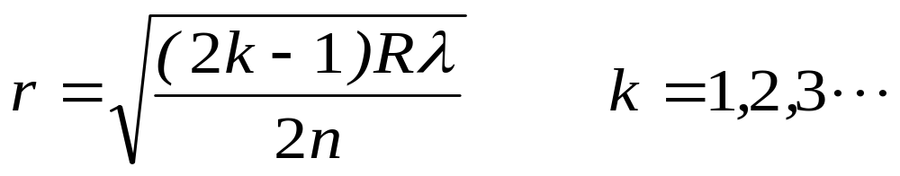
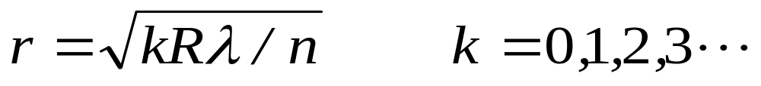
当牛顿环内充有液体或气体且平凸透镜与平面玻璃
的折射率相同时：
明环半径
暗环半径
当牛顿环内充有液体或气体且平凸透镜与平面玻璃
的折射率不同时，明暗环公式有可能相反。
3、讨论
(1)牛顿环中心为暗环，级次最低。
(2)离开中心愈远，光程差愈大，圆条纹间距愈小，愈密。其透射光也有干涉，明暗条纹互补。
(3)用白光时将产生彩色条纹。

Slide 4
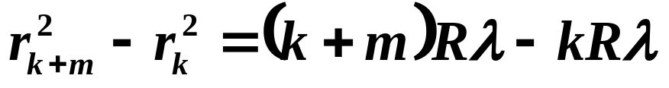
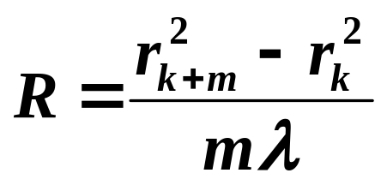
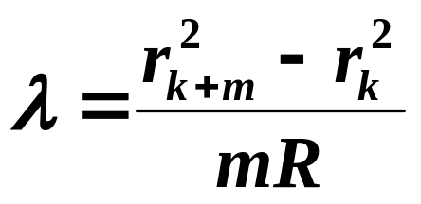
4、牛顿环的应用：
1） 已知波长测量平凸透镜的曲率半径
λ 已知，数清m， 测出 r_{k}、 r_{k+m} ，则
明环、暗环均可
    2） 已知透镜的曲率半径求波长
    R 已知，数清 m，测出 r_{k}，r_{k+m} ，则

Slide 5
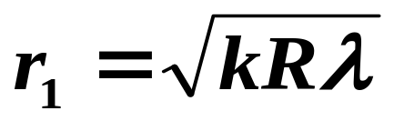
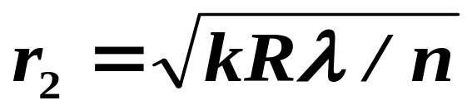
3） 测量介质折射率
验规
4）检测光学镜头表面曲率是否合格
将玻璃验规盖于待测镜头上，两者间形成空气薄层，因而在验规的凹表面上出现牛顿环，当某处光圈偏离圆形时，则该处有不规则起伏。

Slide 6

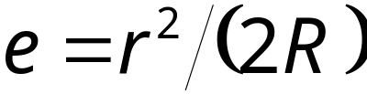


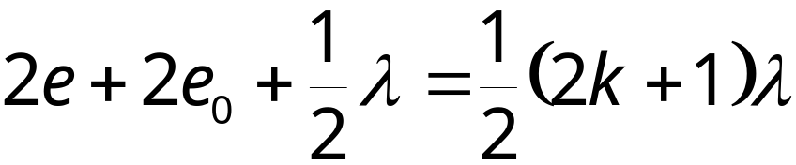
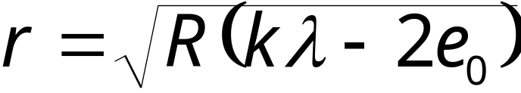

例1、如图所示,牛顿环装置的平凸透镜与平板玻璃有一小缝隙 e₀，现用波长为 λ 的单色光垂直照射，已知平凸透镜的曲率半径为 R，求反射光形成的牛顿环的各暗环半径。
解：设某暗环半径为 r，由图可知，根据几何关系，近似有
e
(1)
再根据干涉相消条件
(2)
式中 k 为大于零的整数.
把式(1)代入式(2)可得
(k为整数,且

Slide 7





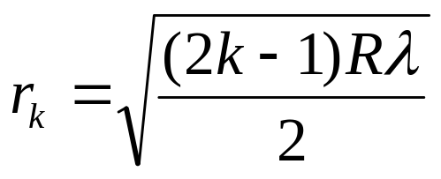
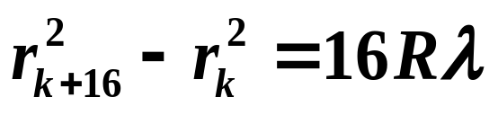
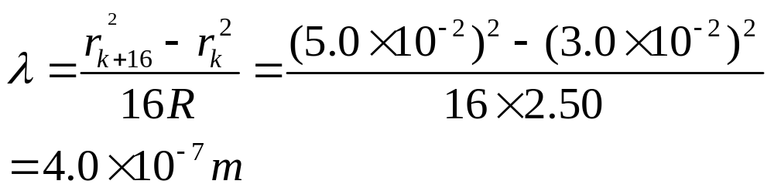
例2：用紫光照射，借助于低倍测量
显微镜测得由中心往外数第 k 级明环的半径 r_{k}=3.0×10⁻³m , k 级往上数第16 个明环半径r_{k+16}=5.0×10⁻³m ，平凸透镜的曲率半径R=2.50m。
求：紫光的波长？
解：根据明环半径公式：

Slide 8
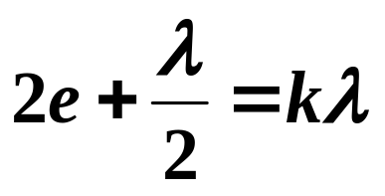
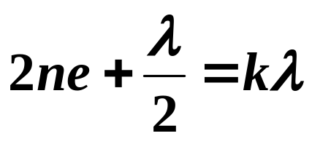
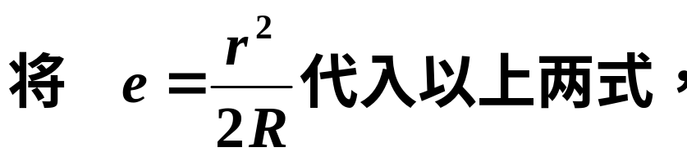
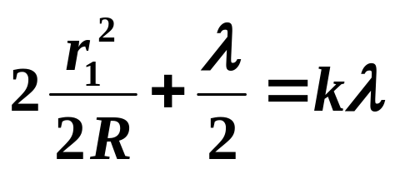
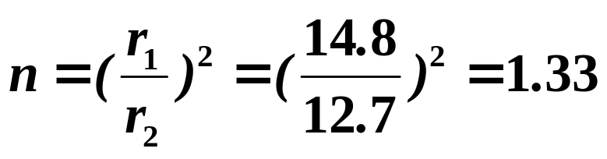
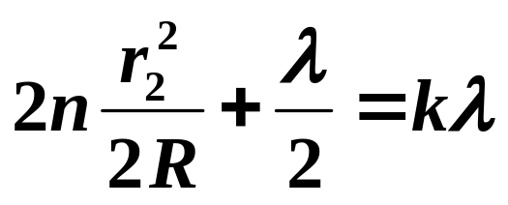
例3：在牛顿环装置的透镜与玻璃板间充以某种
液体后，观测到第10个明环的半径由充液前14.8cm变为充液后的12.7cm,求该种液体的折射率n.
解：充液前，对第k级明环，有：
充液后，对第k级明环，有：

Slide 9

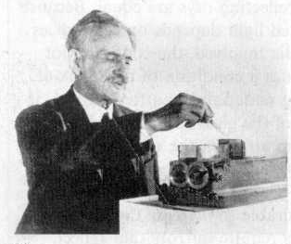
迈克耳孙干涉仪
迈克耳孙 – 莫雷实验
证明“不存在相对太阳静止的以太参照系”
迈克耳孙（A.A.mihelson）
美籍德国人
因创造精密光学仪器，用以进行光谱学和度量学的研究，并精确测出光速，获1907年诺贝尔物理奖。
迈克耳孙在工作

Slide 10
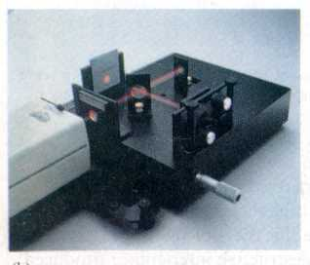
迈克耳孙干涉仪的结构及原理
仪器结构示意图
反射镜
M₂
薄膜
M′₁
2
光源
G₁
G₂
M₁
反射镜
S
1
半透半反膜
补偿板
一束光在A处分振幅形成的两束光，就相当于由M₁’和M₂形成的空气膜上下两个面反射光的光程差。
2′
1′
E
观测装置
若M₁’与M₂平行
-------等倾条纹
若M₁’与M₂有小夹角
-------等厚条纹

Slide 11

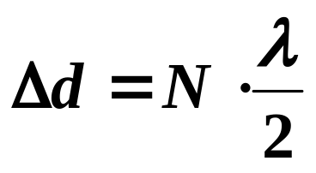

例.等厚条纹时，
观测显微镜
目镜
中
的视场：
反射镜平移，则干涉条纹移动。
十字叉丝
若干涉条纹移过N条
则反射镜平移距离为
等厚条纹
显微镜测量可以精确到
一个条纹的十分之一，
所以，可以精确地测出反射镜平移的 距离。

Slide 12
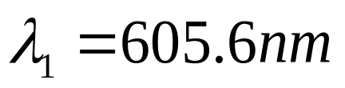
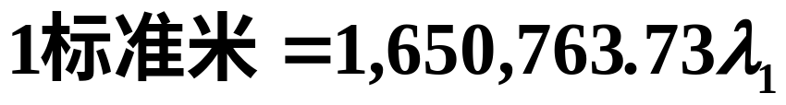
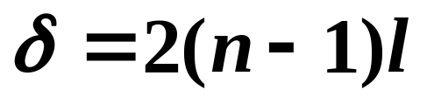
应用举例：
    ▲ 微小位移测量（机光电结合）
若反射镜平移距离为1cm,则N约为10⁵,
必须利用机光电自动控制技术来操作。
1960年国际计量会议上规定用氪--86在液氮温度下
的2p₁₀--5d₅的橙色光在真空中的波长
的1,650,763.73 倍做为长度的标准单位。
使精度提高了两个数量级由10⁻⁷⎯10 ⁻⁹米。
▲ 光路1中插入介质，产生附加光程
M₁
n
可测折射率 n 或
测插入介质的厚度 l 。
1
l

Slide 13







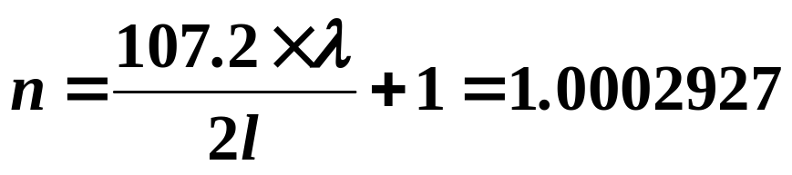
例：在迈克耳孙干涉仪的两臂
中分别引入 10 厘米长的
玻璃管 A、B ，其中一个
抽成真空，另一个在充以
一个大气压空气的过程中
观察到107.2 条条纹移动，
所用波长为546nm。求空气的折射率？
解：设空气的折射率为 n
相邻条纹或说条纹移动一条时，对应光程差的变化为一个波长，当观察到107.2 条移过时，光程差的改变量满足：
迈克耳孙干涉仪的两臂中
便于插放待测样品，由条
纹的变化测量有关参数。
精度高。

